Slide 1
Tarsiatime
Vi bytter gruppevist og lægger puslespillet
BLÅ til BRUN
BRUN til MØRKEBLÅ
MØRKEBLÅ til GRØN
GRØN til GUL
GUL til GRÅ
GRÅ til BLÅ

Slide 2
Det økonomiske kredsløb

Slide 3
Samfundsøkonomi handler om
hvilke overordnede behov der er i samfundet, og
hvordan ressourcerne fordeles og anvendes mellem borgerne.

Slide 4
Veje?

Slide 5
De økonomiske sektorer i samfundsøkonomien
Husholdningerne (borgerne, forbrugere, familier, husstande)
Virksomhederne (producenter og forhandlere af varer og tjenester)
Den offentlige sektor (stat, regioner og kommuner)
Den finansielle sektor (banker, realkreditinstitutter, pensionskasser, investeringsselskaber osv.)
Udlandet (import og eksport mellem Danmark og andre lande)

Slide 6
Tegnerepetion

Slide 7
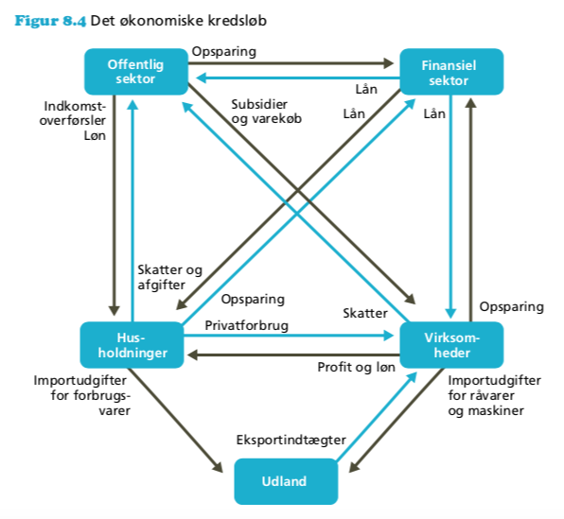

Slide 8
Husholdningernes og virksomhedernes rolle i samfundsøkonomien
Husholdninger er både forbrugere, som køber varer og tjenester, og lønmodtagere, der arbejder og får løn for det.
Virksomhederne er både producenter og arbejdsgivere, der ansætter lønmodtagere til at producere varer og tjenester til forbrugerne, så virksomheden kan lave et overskud.
På den måde er virksomheder og lønmodtagere afhængige af hinanden.

Slide 9
Den offentlige sektors rolle i samfundsøkonomien
Den offentlige sektor består af kommuner, regioner og staten. I Danmark er den offentlige sektor med til at sikre eller opfylde en bred vifte af danskernes behov, og i det økonomiske kredsløb leverer den offentlige sektor fx
  løn til offentligt ansatte, bl.a. SOSU-medarbejdere, renovationsmedarbejdere, pædagoger, folkeskolelærere, læger og syge- plejersker.
  overførsler fra den offentlige sektor, for eksempel SU, folkepension, kontanthjælp og børnepenge.
  velfærdsydelser fx gratis uddannelse eller tildeling af gratis coronavaccine osv.
Den offentlige sektor finansierer de offentlige ydelser via skatter og afgifter.

Slide 10
Indtægter? S. 176-177 - summe
Hvordan fungerer indkomstskat?
  Herunder: hvad er progressiv beskatning og flad skat?
Selskabsskat?
Hvordan fungerer en afgift og et tilskud?

Slide 11
Hvordan fungerer indkomstskat?
Skat er en afgift, som betales af husholdninger og virksomheder til den offentlige sektor.
  Progressiv skat: andelen du skal betale stiger med indkomsten (topskat)
  Flad skat: princip om at betale samme skatteprocent uanset hvad du tjener
Indkomstskat, fungerer ved, at for eksempel selvstændige og lønmodtagere betaler en procentdel af deres indkomst til Skat.

Slide 12
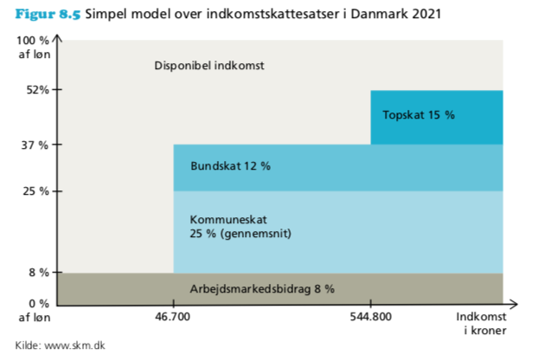

Slide 13
Den finansielle sektors rolle i det økonomiske kredsløb
Det kan både være en god og en dårlig idé at låne penge. Indimellem er man nødt til det, hvis man vil investere i noget, fx hvis
en familie vil købe et hus,
en virksomhed vil have nye maskiner eller
Staten vil bygge en bro
Banker og realkreditinstitutter kan hjælpe husholdninger, virksomheder og staten med at låne penge.
Dette koster en rente (risikopræmie)

Slide 14
Udlandets rolle i det økonomi- ske kredsløb
Danmark er en lille åben økonomi i verden, og handlen med udlandet betyder meget for Danmarks samfundsøkonomi.
import er, når vi køber varer og tjenester fra udlandet
eksport er, når vi sælger en lang række af varer og tjenester til udlandet

Slide 15
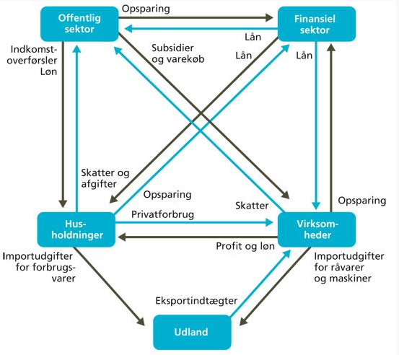
Nationaløkonomien er IKKE en husholdningsøkonomi (selvom politikerne ofte bruger dette billede!)
Sektorer interagerer - forbundne kar
Effekter breder sig - som ringe i vandet
Eks: faldende efterspørgsel efter varer→stigende arbejdsløshed→faldende efterspørgsel efter varer→mindre import (bedre betalingsbalance) og stigende udgifter for staten
Årsager: “Stød” og glidende udviklinger - inflation og løn
Udlandet - konkurrenceevne
Psykologi matters
Opsparingsparadokset
Erhvervslivets forventninger
Konstante - naturlige - svingninger

Slide 16
Følsomhed:
Åben økonomi: alt hvad der sker globalt vil påvirke dansk økonomi
Eksempler:
  Krige
  Naturkatastrofer
  Energikriser
  Flygtningestrømme
  Trump
  Finansnyheder - Få Nyheder om Finans, Penge og Økonomi | DR
  Prøv at finde en nyhed, der kan give ”stød” til dansk økonomi – forklar hvorfor.

Slide 17
Hvis tid…
Summeopgave til kredsløbet:
1.Hvad er problemet med lav arbejdsløshed? Hvad vil der ske for de enkelte sektorer?
2.Hvilke problemer vil en faldende arbejdsløshed kunne resultere i i forhold til eksporterhvervene? Igen: Hvad vil der ske for de enkelte sektorer?
3.Hvilke problemer vil omvendt en stigende arbejdsløshed medføre? Igen, igen: Hvad vil der ske for de enkelte sektorer?
4.Hvad vil der ske i kredsløbets sektorer hvis f.eks. inflationen voksede voldsomt (varer stiger meget i pris)?

